Slide 1

CHỦ ĐỀ: NGHỆ THUẬT TIỀN SỬ THẾ GIỚI VÀ VIỆT NAM
BÀI 1: NHỮNG HÌNH VẼ TRONG HANG ĐỘNG (2 tiết)

Slide 2
KHỞI ĐỘNG
Theo em con người chúng ta có nguồn gốc từ đâu? Họ đã sinh sống ở nơi nào khi mới xuất hiện?

Slide 3
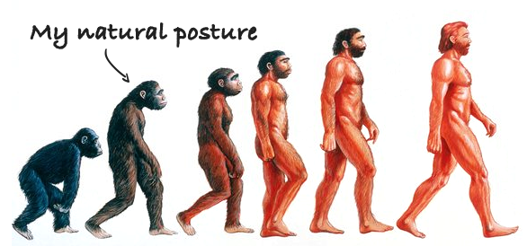

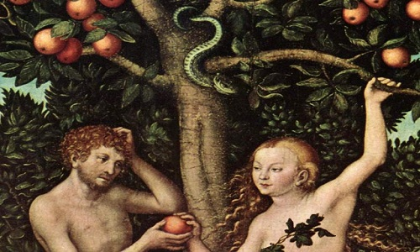

Slide 4
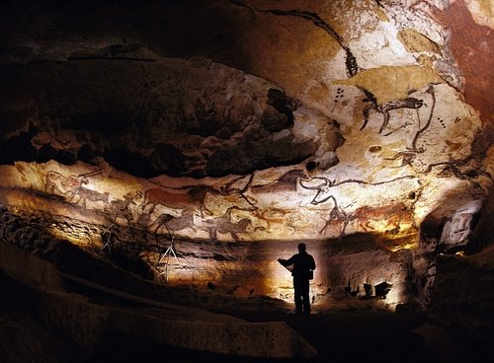
Hang động Lascau- Pháp

Slide 5
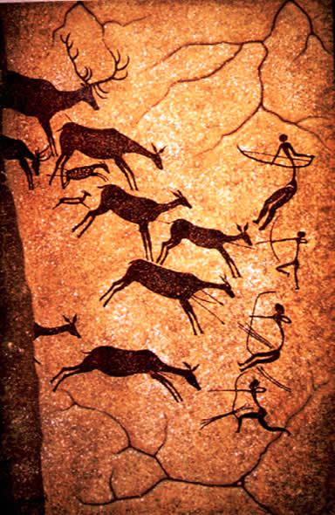
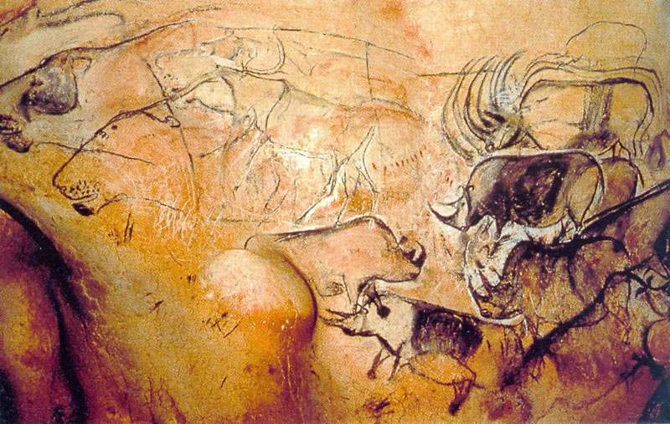
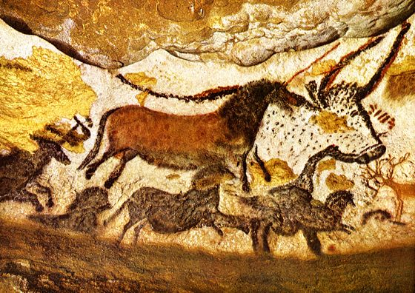
I. Khám phá hình vẽ thời Tiền sử
Hình vẽ trong hang Chauvet
Hình vẽ trong hang Remigia
Hình vẽ trong hang Lascaux

Slide 6
Đối tượng trong các hình vẽ là gì?
Hình vẽ đó có 1 hay nhiều nhân vật? Được sắp xếp như thế nào?
Đặc điểm về đường nét và màu sắc của các hình vẽ đó? (đơn giản hay phức tạp?)
Màu sắc của các hình vẽ đó có gì đặc biệt?
Người Tiền sử để lại các hình vẽ trên hang bằng cách nào?
Theo em tại sao người Tiền sử lại để lại các hình vẽ trên hang động?.

Slide 7
II. Tìm hiểu nghệ thuật của người Tiền sử
Đối tượng trong các hình vẽ là gì?
→Là con người, con vật thường thấy trong cuộc sống của người Tiền sử
Hình vẽ đó có 1 hay nhiều nhân vật? Được sắp xếp như thế nào?
→Đối tượng thường được thể hiện đơn lẻ hoặc theo nhóm
Đặc điểm về đường nét và màu sắc của các hình vẽ đó? (đơn giản hay phức tạp?)
→Đường nét và màu sắc đơn giản

Slide 8
Màu sắc của các hình vẽ đó có gì đặc biệt?
→Màu vẽ được lấy từ các loại đá trong tự nhiên. Màu sắc cơ bản là đỏ , đen, trắng…
Người Tiền sử để lại các hình vẽ trên hang bằng cách nào?
→Họ khắc nét trên vách, thổi màu hoặc vẽ màu. Đôi khi còn khắc trên đất sét rồi đắp trên vách hang
Theo em tại sao người Tiền sử lại để lại các hình vẽ trên hang động?
→Để truyền tải thông tin hoặc phục vụ nhu cầu sinh hoạt, tín ngưỡng…

Slide 9
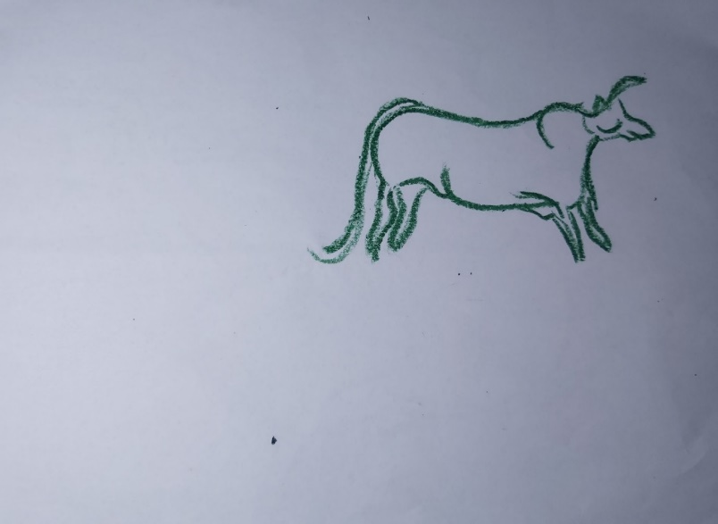
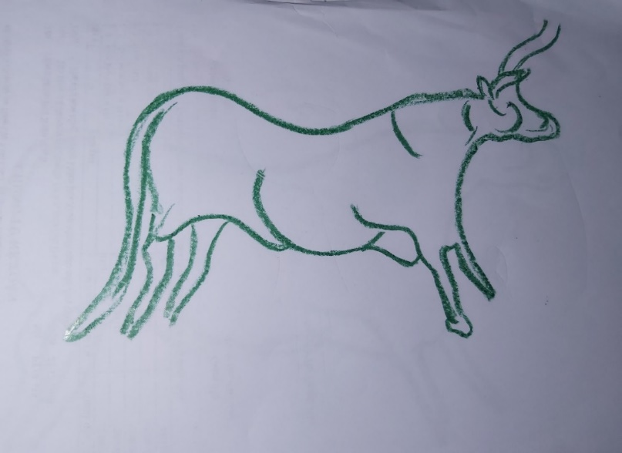
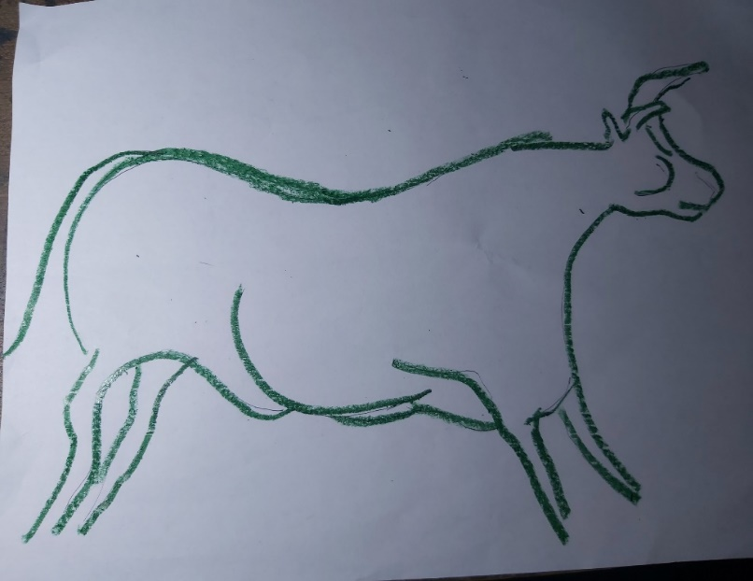
III. Cách vẽ mô phỏng theo hình mẫu
1
2
3
? Theo em hình số mấy có bố cục đẹp và cân đối

Slide 10
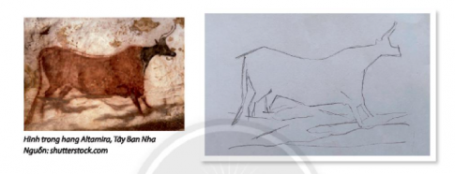
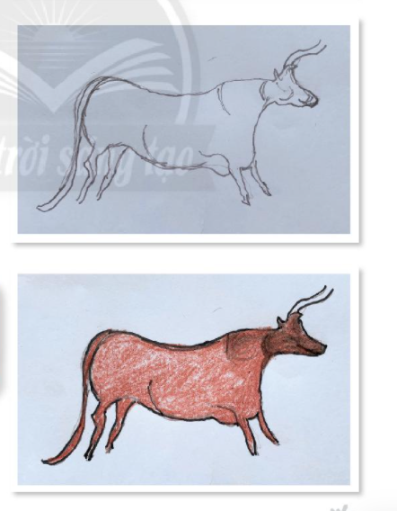
? Dựa vào hình vẽ hãy nêu các bước vẽ bằng lời?
Bước 1: Xác định bố cục và vẽ phác
Bước 2: Điều chỉnh nét cho sát với hình mẫu
Bước 3: Vẽ màu

Slide 11
? Nêu điểm giống và khác nhau của việc vẽ mô phỏng và chép lại hình mẫu? ? Tại sao có sự khác nhau trong 2 hình thức vẽ này?
https://www.youtube.com/watch?v=2o6Xg6IoPe4

Slide 12
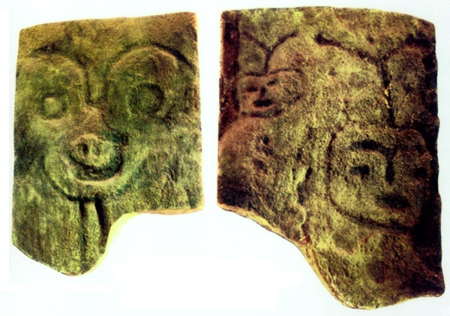
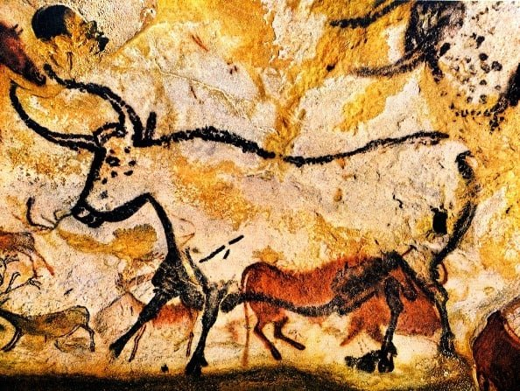
IV. Mô phỏng hình vẽ thời Tiền sử Em hãy chọn và mô phỏng 1 hình vẽ thời Tiền sử theo ý thích.

Slide 13
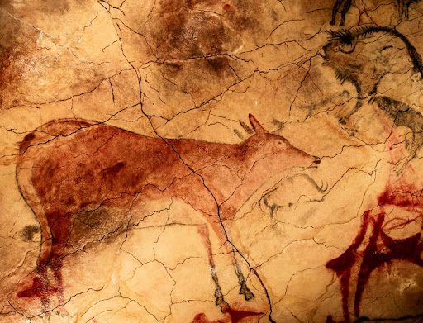
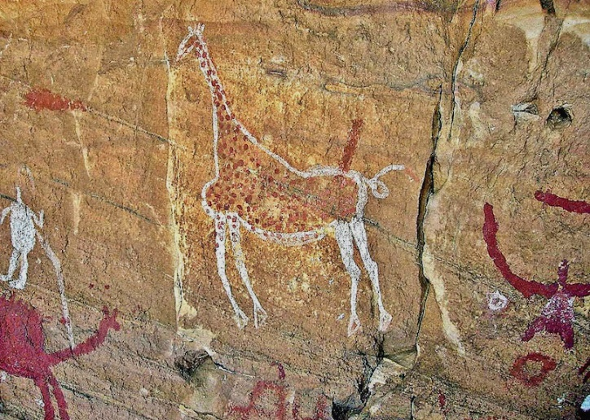
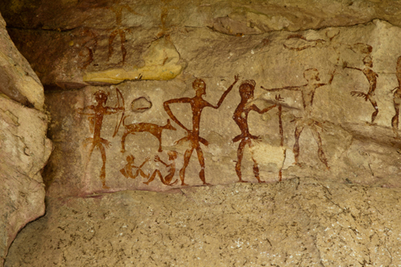
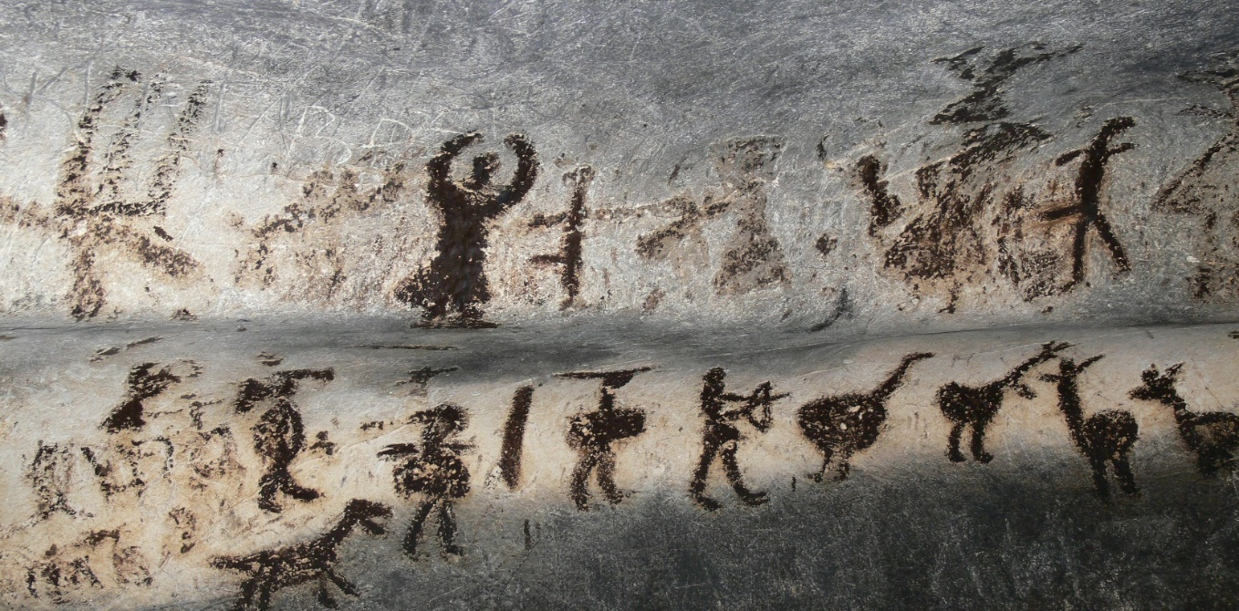

Slide 14

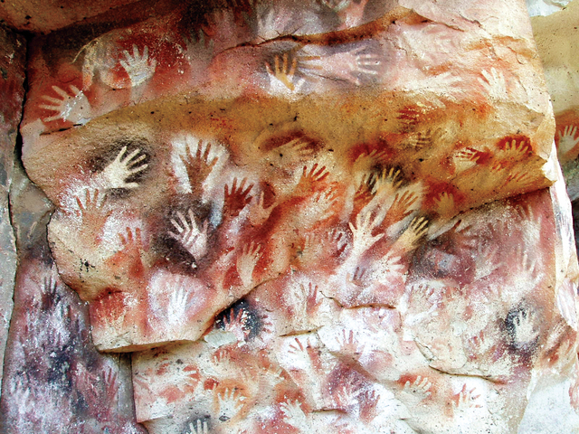
Tham khảo một số tranh các hang động thời tiền sử:
Nằm ở tỉnh Santa Cruz, Argentina, cách 163km về phía Nam thị trấn Perito Moreno, bên trong Vườn quốc gia Francisco P. Moreno, có một hang động hết sức kỳ lạ với hàng ngàn bàn tay người in hằn trên vách đá. Nơi ấy được gọi là hang động Cueva de las Manos (tạm dịch: Tên của những bàn tay).

Slide 15
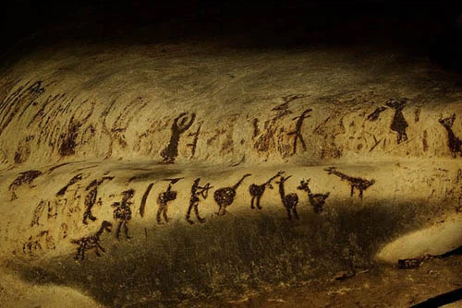
Hang Magura
Hang Magura là một trong những hang động lớn nhất tại Bulgaria với hơn 700 bức vẽ được phát hiện trên tường có niên đại từ 8.000 đến 4.000 năm trước. Người xưa đã sử dụng phân chim làm nguyên liệu để khắc họa cảnh quan sinh hoạt như các hoạt động săn bắn hay vui chơi của họ.

Slide 16
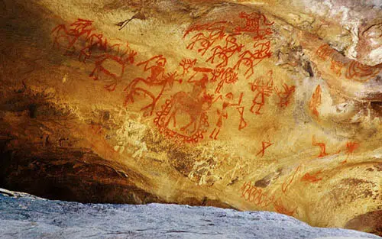
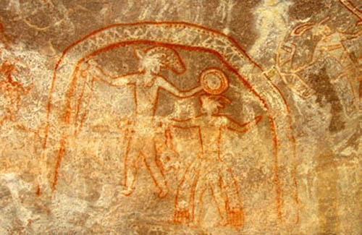
Hang Bhimbestka
Nằm ở trung tâm Ấn Độ, Bhimbetka chứa hơn 600 hang đá được trang trí với hàng trăm bức tranh khắc trên đá rất ấn tượng với hai màu chủ yếu là trắng và đỏ, điểm một chút màu xanh và vàng.
Các bức tranh chủ yếu vẽ cảnh sinh hoạt cũng như cuộc sống của người dân thời kỳ đó. Các loài vật như bò rừng, hổ, sư tử và cá sấu cũng được mô tả rất nhiều. Bức vẽ xưa nhất được cho là có niên đại khoảng 12.000 năm.

Slide 17
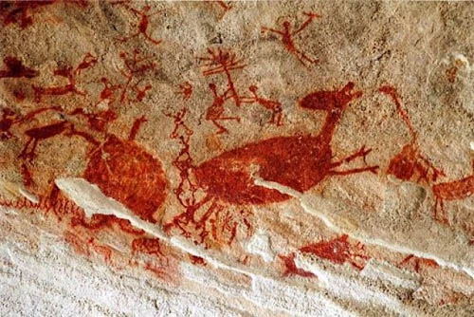
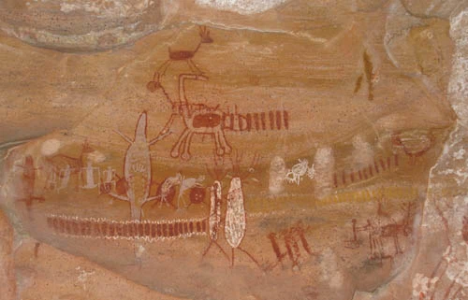
Hang Serra
Công viên quốc gia Serra ở Đông Bắc Brazil là nơi có rất nhiều bức tranh trên hang cổ xưa miêu tả cảnh sinh hoạt, lễ nghi và cảnh quan thiên nhiên xung quanh. Giả thiết của nhiều nhà khoa học là nó được tạo ra vào khoảng 25.000 năm trước. Tuy nhiên còn có nhiều ý kiến tranh cãi khác nhau về thời điểm chính xác này.

Slide 18
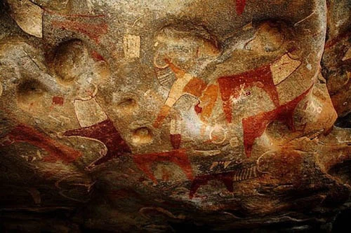
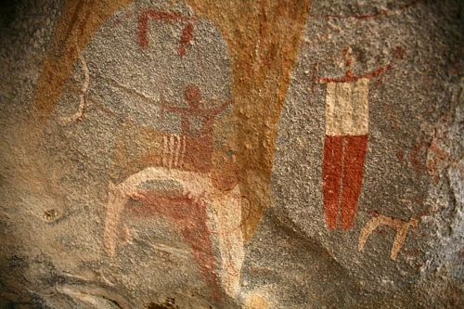
Hang Laas Gaal
Laas Gaal là một tổ hợp những hang động và hốc đá ở phía Tây Bắc Somalia nơi mà nghệ thuật vẽ tranh trên đá có nguồn gốc sớm nhất ở châu Phi từ 11.000 đến 5.000 năm trước. Những bức tranh trên hang này được bảo quản tốt đến mức nó giữ nguyên các chi tiết và màu sắc rất sắc nét.

Slide 19
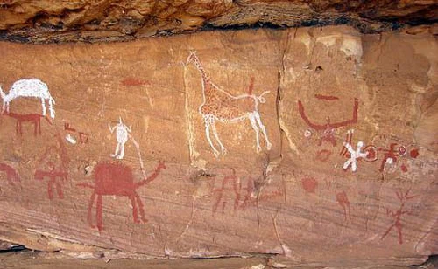
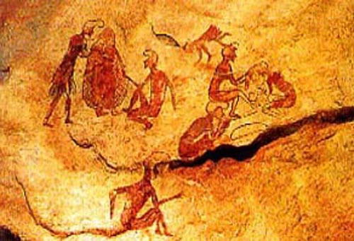
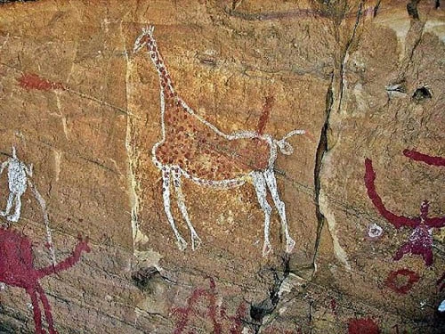
Hang Tadrart Acacus
Tadrart Acacus tạo thành một dãy núi ở sa mạc Sahara ở phía Tây Libya với những bức tranh đá miêu tả rõ nét sự thay đổi môi trường đã diễn ra tại đây. Nhờ đó, giúp chúng ta nhận biết được rằng trước kia khoảng 9.000 năm trước, nơi đây từng được bao phủ bởi một màu xanh mướt với rất nhiều hồ và rừng cây cùng hệ động thực vật rất phong phú.

Slide 20
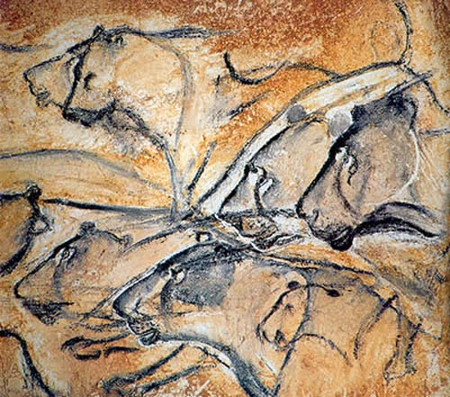
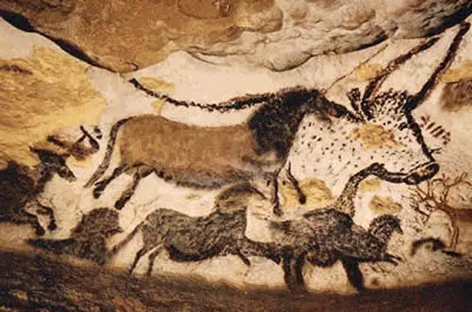
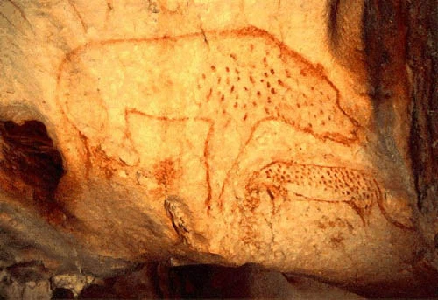
Hang Chauvet
Hang Chauvet ở miền Nam nước Pháp là một hang động nổi tiếng trên thế giới với những bức tranh đá có niên đại cổ xưa nhất, khoảng hơn 32.000 năm. Được phát hiện vào năm 1994, những bức bích họa công phu cho thấy trình độ mỹ thuật của người cổ đại quả thực là đáng kinh ngạc.

Slide 21
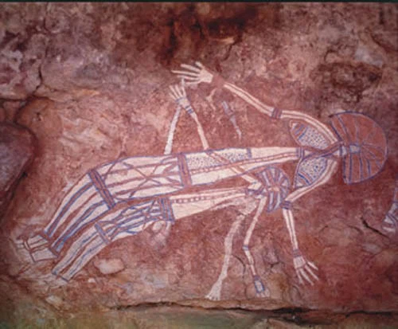
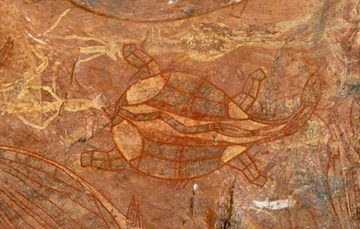
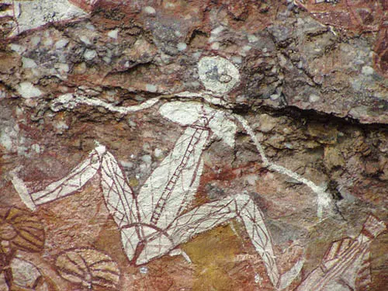
Hang Kakadu (Úc)
Nằm ở lãnh thổ phía Bắc nước Úc, công viên quốc gia Kakadu là một trong những di sản nghệ thuật khắc đá của thổ dân bản địa lớn nhất tại Úc. Có khoảng gần 5.000 tác phẩm dọc theo các vách đá và ở khu vực bên ngoài được ước tính đã xuất hiện từ 20.000 năm trước.
Điểm đặc biệt nhất ở đây là những bức tranh khắc họa khá chi tiết các cơ quan nội tạng bên trong của các loài vật khi mà ngành giải phẫu học còn chưa phát triển vào thời bấy giờ.

Slide 22
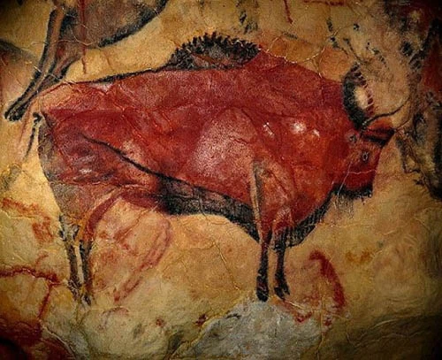
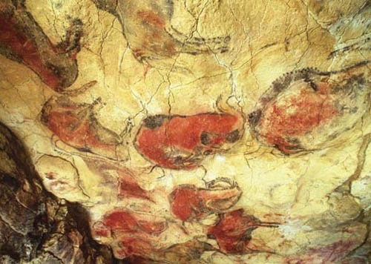
Hang Altamira (Tây Ban Nha)
Được phát hiện vào cuối thế kỷ 19, hang Altamira ở miền Bắc Tây Ban Nha là hang động đầu tiên với những bức tranh khắc đá được phát hiện trên thế giới.
Các bức tranh đẹp và ấn tượng đến mức giới khoa học phải đặt dấu hỏi về tính xác thực của nó và nghi ngờ đây là tác phẩm giả mạo của người đã phát hiện ra nó vì họ không thể tin người cổ đại lại có khả năng nghệ thuật đáng kinh ngạc đến như vậy.
Cho đến năm 1902, nó mới được chứng thực một cách rõ ràng. Các hình vẽ miêu tả bò rừng, ngựa và dấu vân tay trong hang Altamira nằm trong số những bức tranh khắc đá được bảo quản tốt nhất trên thế giới.

Slide 23
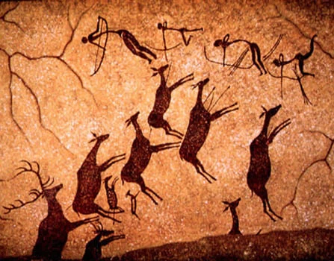
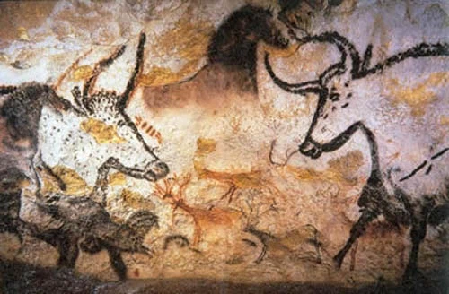
Lascaux (Pháp)
Có biệt danh là “Người tiền sử Sistine Chapel”, hang Lascaux là một quần thể hang động nằm ở Tây Nam nước Pháp với những bức tranh khắc đá ấn tượng và nổi tiếng nhất trên thế giới. Khu vực nổi tiếng nhất tại đây là nơi tập trung những bức vẽ ngựa, bò được dàn cảnh rất chi tiết, mang tính nghệ thuật cao trong đó có bức vẽ bò rừng khổng lồ cao tới 5,2 m.
Việc du khách đến thăm quan đã gây ảnh hưởng nghiêm trọng đến việc bảo quản các tác phẩm nên chính phủ Pháp đã phải đóng cửa khu vực này và cho xây dựng một khu mô phỏng Lascauz II cạnh đó để phục vụ cho việc thăm quan.

Slide 24
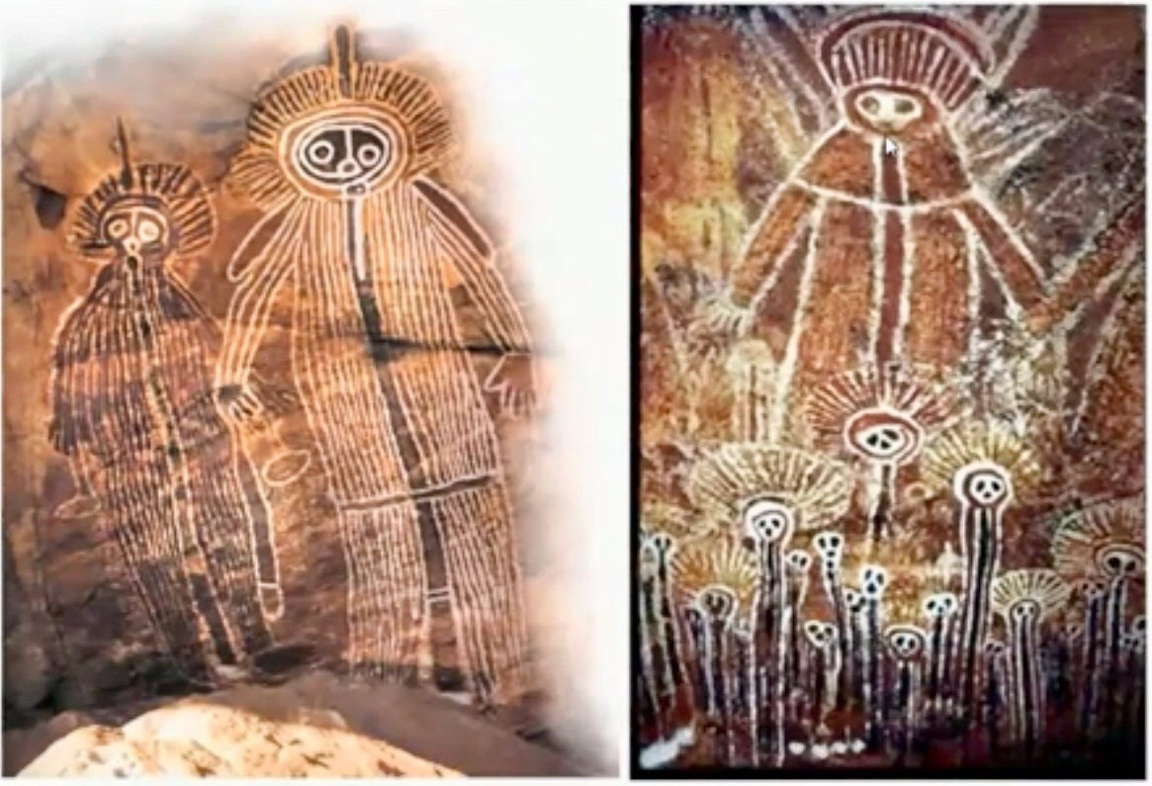
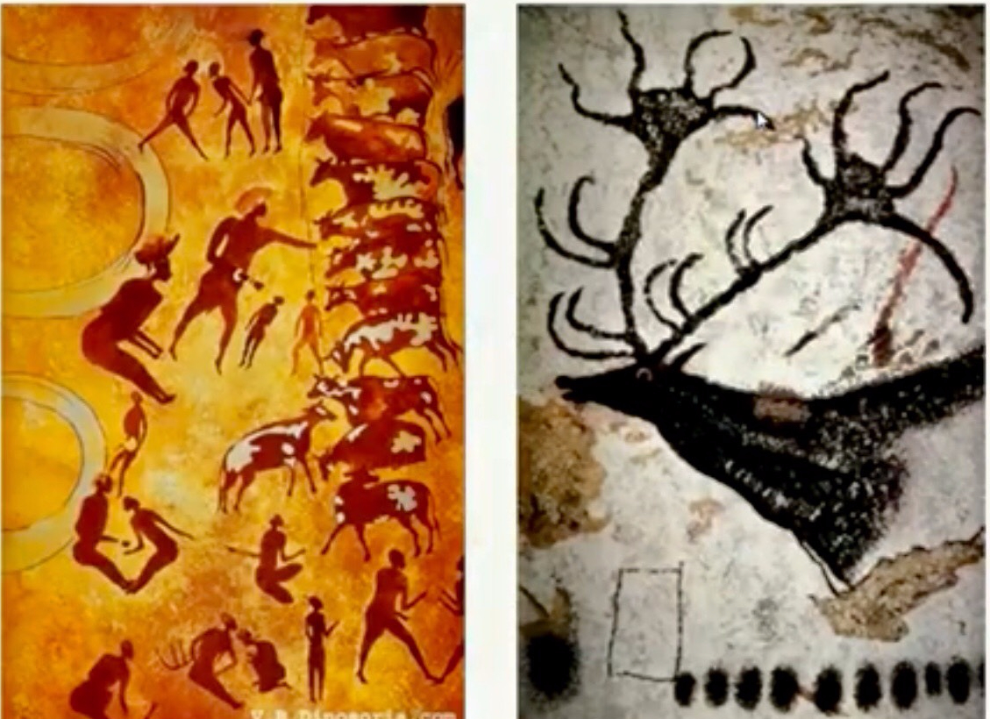

Slide 25

V. Trưng bày sản phẩm và chia sẻ
Trình bày bài vẽ của bản thân về:
+ Nội dung, nguồn gốc của hình mô phỏng
+ Sự độc đáo của hình mẫu và hình mô phỏng.
+ Những điểm mới của hình mô phỏng so với hình mẫu?

Slide 26
Dặn dò
Tiếp tục hoàn thành bài vẽ
Lên ý tưởng ứng dụng các hình vẽ mô phỏng trên các sản phẩm thời trang trong bài học tiếp theo
Chuẩn bị dụng cụ học tập cho giờ sau : giấy bút, màu vẽ, túi, vải, áo….

